Slide 1

第五小组
2
PART 02
汉语欧化的语言学特征
Linguistic Features of the Europeanization of Chinese
词汇
语法

Slide 2
第五小组
2
PART 02
汉语欧化的语言学特征
Linguistic Features of the Europeanization of Chinese
词汇
语法

Slide 3

01
外来词的植入
第五小组
Implantation of foreign words
音译词
意译词
保留原词的语音
引入了全新的词素
根据外来词的意义选取适当的汉语语素来构成新词
意译词
半音半意词
hot dog→热狗
一部分采用音译，一部分采用意译的外来词
外来词的植入不仅包括词汇的直接引入，还包括词汇的衍生
扩充了汉语的词汇量→汉语欧化的积极作用。

Slide 4
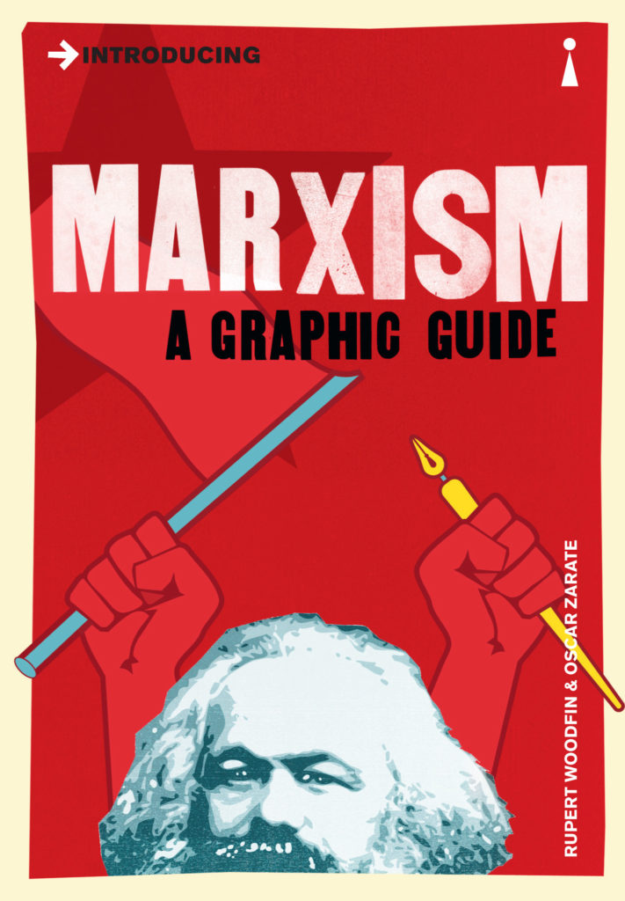
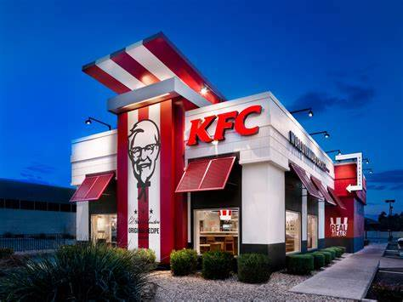


第五小组
03
02
04
词汇
词缀变化
英文字母的使用
现代汉语的多种构词方式中，词缀法受英语影响最明显。
众多的英语词缀同样丰富了汉语词汇的表达。
词性变化
英文字母独体进入或与其他汉语词素搭配构成新汉语，内容简短的同时还朗朗上口
词性变化亦称作词类活用，是指同一个词在不同语境下，起到的语法作用不尽相同。

Slide 5
第五小组
2
PART 02
汉语欧化的语言学特征
Linguistic Features of the Europeanization of Chinese
词汇
语法

Slide 6

被动语态增多
第五小组
01
Increase in passive voice
·英语必须用特定的形式标记来表被动语态，即助动词ｂｅ＋动词的过去分词。而汉语表示被动时，通常借助上下文语境的理解。
·被动式的范围扩大了，即不再限于不幸或不愉快的事情
例子：
18.3 亿元
今年收益
（1）河水被晚霞照得有些微红。
（2）点赞！山西省这14人被授予第20届全国青年岗位能手。
汉语中被动语态的使用范围已不再受限制。

Slide 7

第五小组
语法
LOGO 企业标志
Please add up your title here
定语增长
·英语中定语位置较为灵活，可前置也可后置，而汉语中定语前置居多；汉语的定语通常不宜过长，而英语中的长定语句较为常见。
·众多的西方译作将原文的长定语句简单地直译下来，进而逐渐为国人所接纳、学习。如今的长定语句已较为普遍。
主语增多
·英语是主语突出语言，汉语是主题突出语言。
·由于受到英文原文的影响，汉语翻译文本中通常高频使用人称代词。
·使句意明确，指代清楚，语言精密。
·过多的主语违背了汉语的语言习惯，导致语言平淡，文风呆板，拖沓冗余。
衔接增多
·如汉语关系词“……的时候”（when）和连接词“和”（and）使用频率的增加。
·现代汉语的介词“关于”是由汉语动词“关”和介词“于”组合而衍生的新介词。
·句首介词“在”用法的增多主要归功于翻译

